Slide 1
DWT i SVD algoritmi
Steganografija i watermarking
Anastasija Vasić, 1848 Digitalna forenzika

Slide 2
Uvod u steganografiju
Steganografija je disciplina skrivanja podataka u drugi skup podataka (nosač) tako da posmatrač ne može da primeti da poruka uopšte postoji. Nosači mogu biti slike, audio, video, tekst ili mrežni protokoli.
  Digitalne slike su posebno pogodne zbog velike redundanse i osobina ljudskog vizuelnog sistema - sitne promene piksela, ako su pažljivo raspoređene, ostaju vizuelno neprimetne.
Funkcija steganografije je omogućavanje tajne komunikacije, skrivanje osetljivih informacija, diskretno obeležavanje ili čuvanje dodatnih podataka bez vidljivog narušavanja originalnog sadržaja.
Primena: Zaštita poverljivih poruka, obeležavanje digitalnih dokaza u forenzici, zaštita autorskih prava, verifikacija autentičnosti dokumenata i multimedije.

Slide 3
Steganografija vs. Kriptografija
Kriptografija štiti sadržaj - poruka je vidljiva, ali nečitljiva bez ključa.
Steganografija štiti postojanje komunikacije - poruka je “sakrivena” u naizgled običnom fajlu.
U praksi se često kombinuju: poruka se prvo šifruje, zatim steganografski ugradi.
Ključni zahtevi dobrog sistema: nevidljivost (vizuelno/verbalno neupadljiv nosač), dovoljno veliki kapacitet, robustnost na obradu (kompresija, filtriranje…) i otpornost na stegoanalizu.

Slide 4
Tehnike steganografije slika
Prostorni domen: direktno menjanje vrednosti piksela.
  Tipični predstavnici su LSB (Least Significant Bit) i njegove brojne varijante (LSB matching, PVD - Pixel Value Differencing, adaptivne šeme).
  Prednosti su jednostavnost i veliki kapacitet; glavna mana je osetljivost na JPEG kompresiju i filtriranja.
Transformacioni domen: ugradnja u koeficijente nakon transformacije slike.
  Npr. DCT, DWT, DFT, ali i reverzibilne talasne transformacije.
  Ove metode su kompleksnije, ali nude sofisticiranije upravljanje percepcijom i često bolju otpornost na tipične obrade (npr. JPEG je zasnovan na DCT-u, pa ugradnja u DCT koeficijente može biti posebno efikasna).

Slide 5
Zašto DWT i SVD?
Nedostaci prostornog domena (npr. LSB):
  osetljivost na kompresiju (JPEG), filtriranje i šum, lako otkrivanje stegoanalizom
Prednost transformacionog domena:
  ugradnja u koeficijente nakon transformacije (DCT, DWT...), veća kontrola nad nevidljivošću i robusnošću
Zašto DWT (Discrete Wavelet Transform):
  razlaže sliku na podopsege (LL, LH, HL, HH), omogućava izbor zona gde je ljudsko oko manje osetljivo
Zašto SVD (Singular Value Decomposition):
  singularne vrednosti stabilne na razne smetnje, male izmene → mala vizuelna razlika, dobra otpornost
Kombinacijom DWT + SVD postiže se bolji balans:
nevidljivost + robustnost → upravo pristup koji koristi ovaj rad.

Slide 6
Digitalni Watermarking
Digitalni watermarking predstavlja postupak ugradnje skrivenog identifikatora (loga, serijskog broja, teksta) u digitalni sadržaj (sliku, video, audio) radi zaštite autorskih prava, autentifikacije ili praćenja.
Sličnost sa steganografijom:
  koristi se skrivena informacija, cilj je da izmene budu vizuelno neprimetne.
Razlika u odnosu na steganografiju:
  steganografija: fokus na tajnoj komunikaciji (da niko ne primeti da poruka postoji)
  watermarking: fokus na obeležavanju vlasništva i integriteta, često sa naglašenom robustnošću na obradu sadržaja.
Robustan vs. fragilan watermark:
  robustan: preživljava kompresiju, filtriranje, šum → zaštita autorskih prava
  fragilan: lako se uništava → detekcija neovlašćenih izmena.
Zašto je bitan u ovom radu: kombinacija DWT + SVD se koristi za formiranje robustnog, nevidljivog watermarka u slikama.

Slide 7
DWT (Discrete Wavelet Transform)
DWT je transformacija koja digitalnu sliku razlaže na skup podslika različitih frekvencija i rezolucija, kako bi se odvojili grubi oblici od finih detalja.
Nakon jednog nivoa transformacije dobijamo 4 podopsega:
  LL – niskofrekventni deo (osnovna struktura slike)
  LH – horizontalni detalji
  HL – vertikalni detalji
  HH – dijagonalni detalji
Za watermarking je važno:
  izbor podopsega utiče na nevidljivost i robustnost watermarka
  srednji frekvencijski opsezi (LH/HL) često daju najbolji kompromis
Prednost DWT:
  omogućava lokalnu kontrolu gde i kako se watermark ugrađuje,
  bolje ponašanje pri kompresiji i obradi u odnosu na prostorne metode.

Slide 8
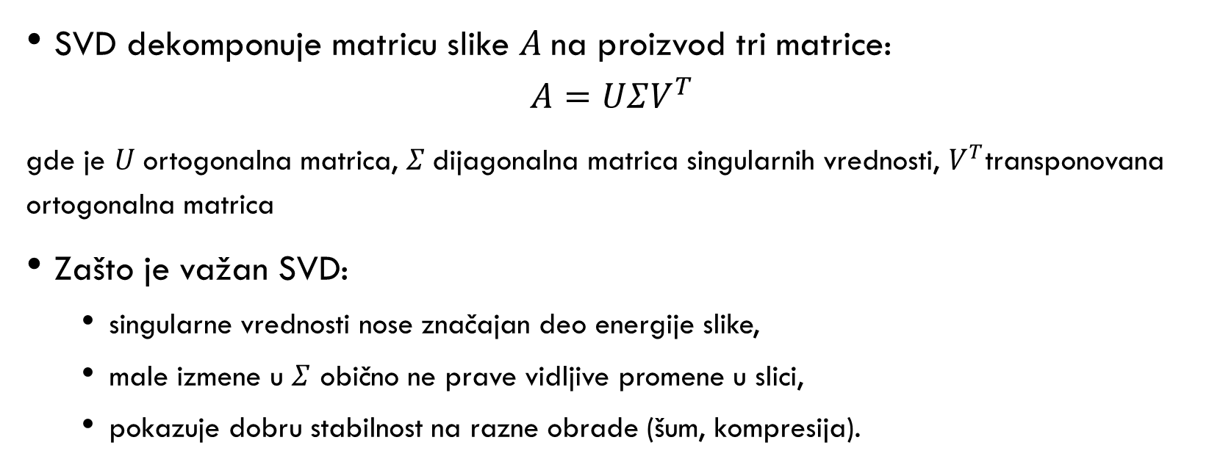
SWD (Singular Value Decomposition)
SVD dekomponuje matricu slike $A$na proizvod tri matrice:
$$A=UΣV^{T}$$
gde je $U$ortogonalna matrica, $Σ$dijagonalna matrica singularnih vrednosti, $V^{T}$transponovana ortogonalna matrica
Zašto je važan SVD:
  singularne vrednosti nose značajan deo energije slike,
  male izmene u $Σ$ obično ne prave vidljive promene u slici,
  pokazuje dobru stabilnost na razne obrade (šum, kompresija).

Slide 9
SWD (Singular Value Decomposition)
Primena u watermarkingu:
  watermark se ugrađuje modifikacijom singularnih vrednosti u odabranom DWT podopsegu,
Postiže se kombinacija:
  nevidljivosti (slika vizuelno ista),
  robustnosti (watermark se zadržava nakon napada).

Slide 10
Kombinacija DWT+SVD
Metoda DWT+SVD koristi prednosti obe transformacije u istom okviru:
  DWT razlaže sliku na podopsege (LL, LH, HL, HH) i omogućava da se watermark ugrađuje u one zone gde je ljudsko oko manje osetljivo, čime se čuva neprimetnost.
  SVD nad izabranim podopsezima koristi stabilne singularne vrednosti, pa male izmene u njima zadržavaju vizuelni kvalitet slike, ali obezbeđuju postojan watermark i bolju otpornost na obrade.
Ključna ideja metode:
  informacija watermarka se inkorporira u singularne vrednosti odabranog DWT podopsega,
  na taj način watermark postaje: nevidljiv (vizuelne promene minimalne) i robustan (zadržava se nakon kompresije, šuma i drugih napada).
Metoda DWT+SVD zato predstavlja kompromis između:
  kvaliteta slike,
  sigurnosti i skrivenosti informacije,
  otpornosti na degradaciju sadržaja.

Slide 11

Demonstracija Proizvoda

Slide 12
Evaluacija kvaliteta slike
PSNR (Peak Signal-to-Noise Ratio) - meri razliku između originalne i obeležene slike (veće vrednosti = manja izobličenja).
SSIM (Structural Similarity Index) - meri sličnost strukture slike (vrednosti blizu 1 znače visok kvalitet).
U ovoj metodi cilj je da se nakon ugradnje watermarka zadrže visoke vrednosti PSNR i SSIM, tj. da razlika bude vizuelno neprimetna.

Slide 13
Evaluacija robustnosti watermarka
Robustnost proverena nakon tipičnih napada nad slikom:
  JPEG kompresija
  dodavanje šuma
  zamućenje (blur)
  skaliranje, rotacija
NC (Normalized Correlation) i/ili BER (Bit Error Rate) koriste se za merenje sličnosti između originalnog i izdvojenog watermarka.
Cilj: da se watermark i dalje prepozna nakon napada.

Slide 14
Rezultati i zapažanja
Obeležene slike zadržavaju visok vizuelni kvalitet (visok PSNR, SSIM blizak 1).
Watermark ostaje pouzdano detektovan nakon:
  JPEG kompresije,
  umerenog šuma.
Osetljivost se javlja kod:
  jačeg zamućenja,
  geometrijskih transformacija (rotacija, veće promene rezolucije).
Zaključak: dobar kompromis između nevidljivosti i robusnosti.

Slide 15


Original vs. Watermarked

Slide 16




Izdvojeni watermark
Bez napada
Posle JPEG kompresije
Posle šuma
Posle blur-a

Slide 17
Prednosti i ograničenja
Prednosti:
  nevidljiv watermark,
  povećana robustnost u odnosu na prostorne metode,
  pogodna kombinacija za zaštitu autorskih prava.
Ograničenja:
  složenija implementacija,
  smanjena otpornost na jake geometrijske napade bez dodatnih mehanizama (sinhronizacija, kodiranje).

Slide 18
Zaključak
Kombinacija DWT + SVD omogućava ugradnju nevidljivog i relativno robustnog watermarka.
Postignut balans između:
  kvaliteta slike,
  sigurnosti i skrivenosti informacije,
  otpornosti na tipične napade.
Pristup je primenljiv u zaštiti autorskih prava, forenzici i proveri autentičnosti digitalnih slika.

Slide 19
Hvala na pažnji!

